Slide 1

PHÒNG GIÁO DỤC VÀ ĐÀO TẠO QUẬN LONG BIÊN TRƯỜNG MẦM NON HOA SỮA
HOẠT ĐỘNG
LÀM QUEN VỚI TOÁN
Đề tài: Nhận biết chữ số 6, số lượng và số thứ tự trong phạm vi 6
Lứa tuổi: Mẫu giáo lớn (5-6 tuổi)
Thời gian: 30- 35 phút
Giáo viên: Vũ Thị Hồng Điệp

Slide 2



Slide 3


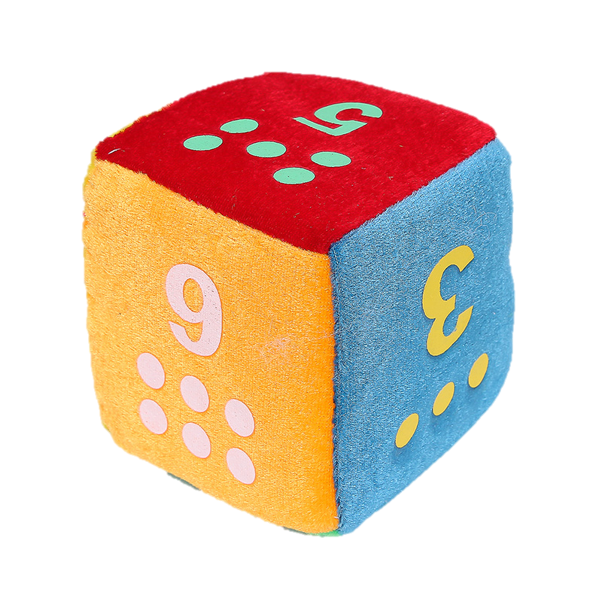
Trò chơi:
Xúc xắc vui nhộn

Slide 4

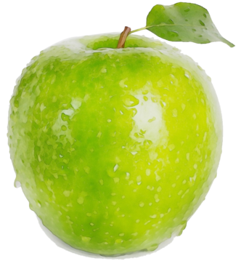
6
5

Slide 5
6

Slide 6
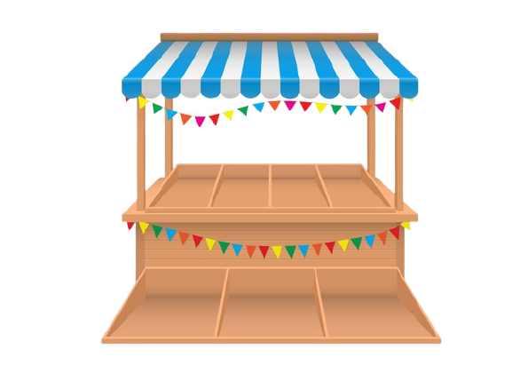



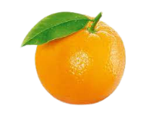

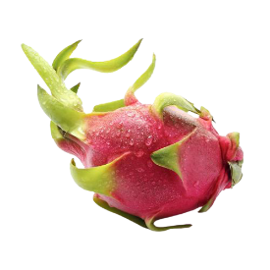
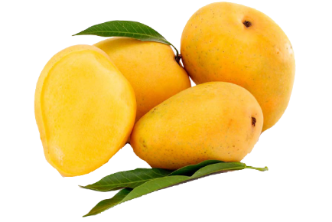


6
1
2
3
4
5
6

Slide 7
1
Con hãy sắp xếp các chữ số theo đúng dãy số thứ tự nhé!
5
6
3
2
4

Slide 8

Trò chơi: Đi chợ

Slide 9

Trò chơi: Nhà thông thái

Slide 10
Hoạt động góc

